Slide 1
Ekonomirapporten oktober 2023
Samtliga diagram

Slide 2
Diagram 1 • Utveckling av det reala skatteunderlaget

Slide 3
Diagram 2 • Prognos för resultatet i kommuner och regioner

Slide 4
Diagram 3 • Kommunsektorns andel av offentliga skulden ökar

Slide 5
Diagram 4 • Ökat finansieringsbehov av investeringar

Slide 6
Diagram 5 • Växelkurser för den svenska kronan
Källor: Macrobond och Sveriges Kommuner och Regioner.

Slide 7
Diagram 6 • Nominell och real löneökningstakt
Källor: Medlingsinstitutet, Statistiska centralbyrån och Sveriges Kommuner och Regioner.

Slide 8
Diagram 7 • Arbetade timmar, sysselsatta och medelarbetstid
Källor: Statistiska centralbyrån och Sveriges Kommuner och Regioner.

Slide 9
Diagram 8 • KPI-inflation uppdelad i olika komponenter
Källor: Macrobond, Riksbanken och Sverige Kommuner och Regioner.

Slide 10
Diagram 9 • Produktivitet i olika delar av offentlig sektor
Källa: Konjunkturinstitutet.

Slide 11
Diagram 10 • Resultatutjämningsreserver i kommunerna
Källa: Statistiska centralbyrån

Slide 12
Diagram 11 • Budgetavvikelser 2023 per verksamhet
Källa: Sveriges Kommuner och Regioner

Slide 13
Diagram 12 • Demografiskt beräknade kostnadsökningar 2022–2027
Källa: Sveriges Kommuner och Regioner

Slide 14
Diagram 13 • Utveckling av olika intäktsslag samt prisutveckling
Källor: Statistiska centralbyrån och Sveriges Kommuner och Regioner.

Slide 15
Diagram 14 • Kommunernas resultat som utfall, prognos och kalkyl
Källor: Statistiska centralbyrån och Sveriges Kommuner och Regioner.

Slide 16
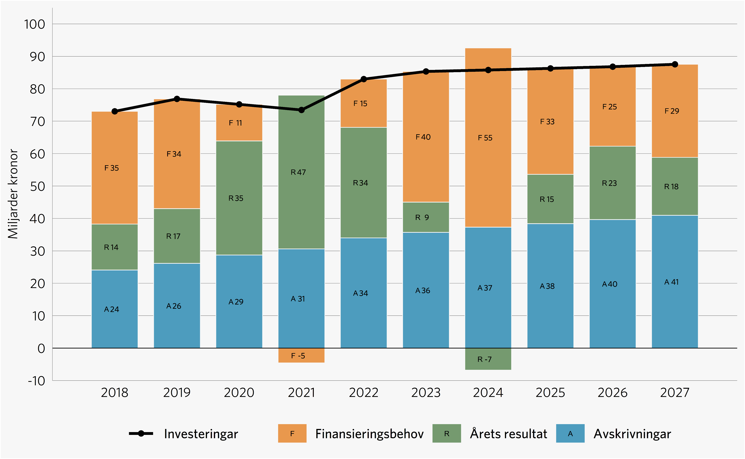
Diagram 15 • Finansiering av investeringar, utfall och prognos
Källor: Statistiska centralbyrån och Sveriges Kommuner och Regioner

Slide 17
Diagram 16 • Regionernas prognos 2023 baserad på tertial 2
Källa: Enkätsvar från regionerna och Sveriges Kommuner och Regioner

Slide 18
Diagram 17 • Resultatutjämningsreserver i regionerna
Källa: Statistiska centralbyrån samt uppgifter från Dalarna och Västernorrland.

Slide 19
Diagram 18 • Hälso- och sjukvårdens kostnader rensat för demografi
Källa: Statistiska centralbyrån och egna beräkningar

Slide 20
Diagram 19 • Utveckling av antalet läkarkontakter i hälso- och sjukvården
Källa: SKR:s ekonomi- och verksamhetsstatistik. Både primärvård och specialistvård, exkl hemsjukvårdsbesök, ingår.

Slide 21
Diagram 20 • Avslutade vårdtillfällen för inneliggande patienter på sjukhus
Källa: OECD Health Statistics 2022

Slide 22
Diagram 21 • Dödlighet i behandlingsbara sjukdomar 2019
Källa: Eurostat Database.

Slide 23
Diagram 22 • Relativ överlevnad
Källor: Cancer i siffror 2023, Socialstyrelsen och Cancerfonden

Slide 24
Diagram 23 • Insjuknande och dödlighet i cancer
Källor: Cancer i siffror 2023, Socialstyrelsen och Cancerfonden.

Slide 25
Diagram 24 • Cancer, kostnad och dödlighet i åldern 75-84 år
Källor: Socialstyrelsen, KPP och egna beräkningar

Slide 26
Diagram 25 • Regionernas resultat som utfall, prognos och kalkyl
Källor: Statistiska centralbyrån och Sveriges Kommuner och Regioner.

Slide 27
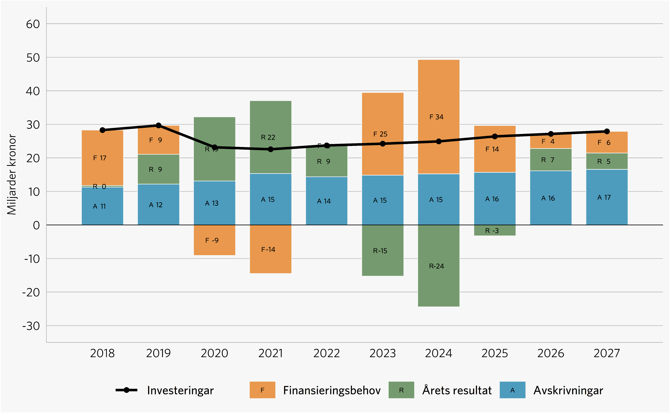
Diagram 26 • Finansiering av investeringar, utfall och prognos
Källor: Statistiska centralbyrån och egna beräkningar

